Slide 1
Studieren an der
Europa-Universität Viadrina
Stand: Oktober 2023

Slide 2
Studieren an der
Europa-Universität Viadrina
Allgemein
Studienprogramme
Geldfrage

Slide 3
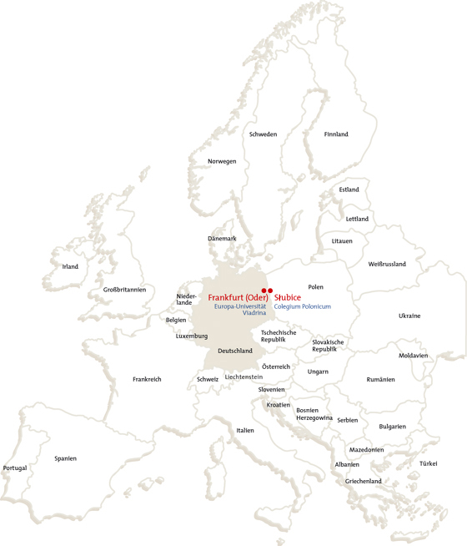
Studieren im Herzen Europas…
Internationaler Campus
Direkt an der deutsch-polnischen Grenze
In unmittelbarer Nähe Berlins

Slide 5
STUDIENORT FRANKFURT (ODER)
Auditorium Maximum und Universitätsplatz ©Heiko Wessely
Gräfin Dönhoff Gebäude (Innenansicht) ©Heiko Wessely
Blick auf die Stadtbrücke von Frankfurter Seite ©Heiko Wessely

Slide 6
ENTDECKE DAS BESONDERE!
10 gute Gründe für die Viadrina:
Internationale Universität
Auslandssemester und -praktika
Diverse Fremdsprachen
Qualifikation für das Europa von morgen
Gut finanzierbares Studium
Gutes Betreuungsverhältnis
Moderner Campus und innovative Universität
Attraktiver Studienort
Wohnen in Deutschland und Polen
Zahlreiche studentische Initiativen

Slide 7
Studium an der Viadrina - International
TOP 8 Herkunftsländer
Deutschland: 2.925
Polen: 277
Ukraine: 159
Türkei: 125
Russland: 82
Indien: 60
Bangladesch: 36
Frankreich: 30
4.366 Studierende insgesamt
Stand: Sommersemester 2023 https://www.europa-uni.de/de/struktur/verwaltung/dezernat_1/statistiken/2023-Sommersemester/index.html

Slide 8
DIE 3 FAKULTÄTEN
Juristische Fakultät
Wirtschaftswissenschaftliche Fakultät
Kulturwissenschaftliche Fakultät

Slide 9
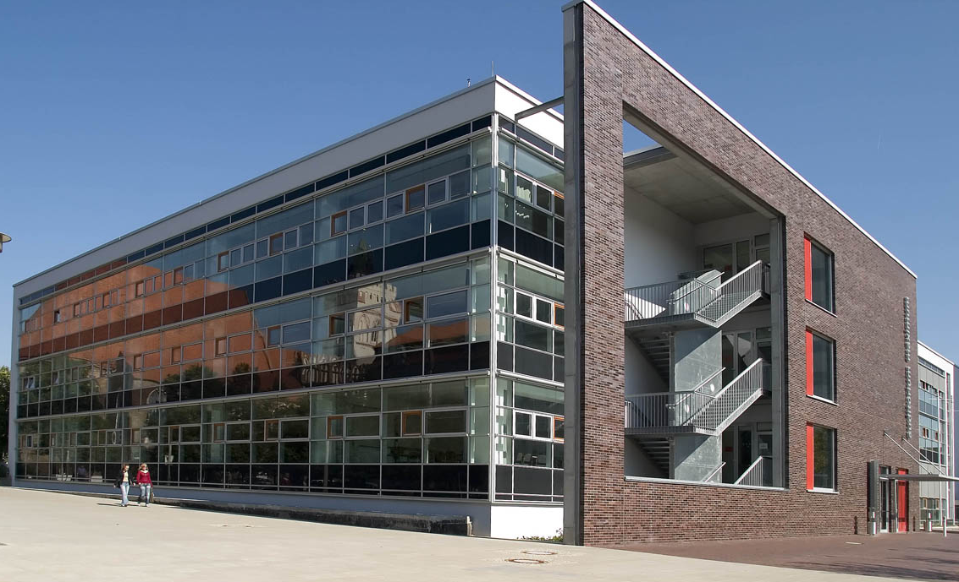
RECHTSWISSENSCHAFTEN
Deutsches Recht (9 Semester)
Magister des Rechts (Deutsch-polnisches Jurastudium)
Bachelor Recht und Wirtschaft I Wirtschaft und Recht (interdisziplinär)
Bachelor Recht und Politik I Politik und Recht (interdisziplinär)
Bachelor | Master in German and Polish Law
nach dem Abschluss gute Arbeitsmöglichkeiten in Deutschland und Europa
gute Chancen, in der europäischen Verwaltung zu arbeiten

Slide 10
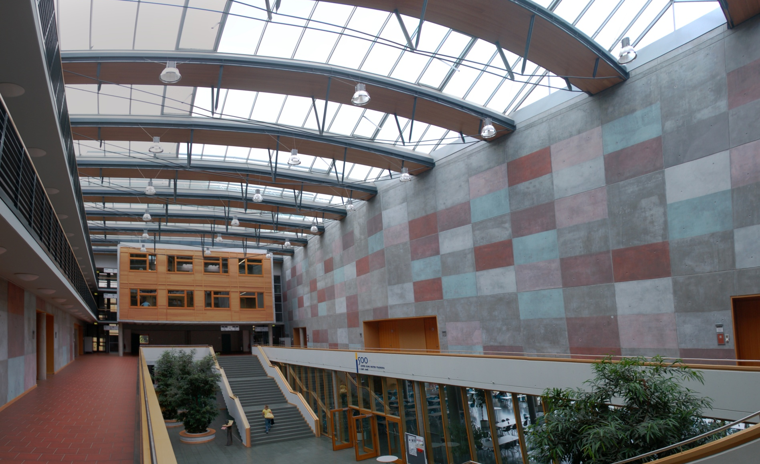
WIRTSCHAFTSWISSENSCHAFTEN
Bachelor
Internationale Betriebswirtschaftslehre
International Business Administration
(in Englischer Sprache)
Kleine Seminargruppen
Auslandsaufenthalte an Partneruniversitäten
Praktika in bekannten Firmen
Bachelor
Internationale Betriebswirtschaftslehre
International Business Administration
(in Englischer Sprache)
Recht und Wirtschaft I Wirtschaft und Recht (interdisziplinär)
Wirtschaftsprüfung (Duales Studium)
Kleine Seminargruppen
Auslandsaufenthalte an Partneruniversitäten
Praktika in bekannten Firmen

Slide 11
KULTURWISSENSCHAFTEN
Bachelor Kulturwissenschaft
Schwerpunkte: Kulturgeschichte I Literaturwissenschaften I Sprachwissenschaft I Vergleichende Sozialwissenschaften
Bachelor Cultural and Social Studies (in Englischer Sprache) (im WiSe 21/22 gestartet)
Verbindung von Geistes- und Sozialwissenschaften
moderne, interdisziplinäre Studiengänge
integrierte Fremdsprachenausbildung
Auslandsaufenthalte und berufsbezogene Praktika integriert
Bachelor Recht und Politik I Politik und Recht (interdisziplinär)
Bachelor Polenstudien
Bachelor Kulturwissenschaft
Schwerpunkte: Soziologie I Geschichte I Sprachwissenschaft I Literaturwissenschaft
Verbindung von Geistes- und Sozialwissenschaften
moderne, interdisziplinäre Studiengänge
integrierte Fremdsprachenausbildung
Auslandsaufenthalte und berufs-bezogene Praktika integriert

Slide 12
SPRACHENZENTRUM
Fremdsprachen
breites Sprachangebot als integrativer Teil der Ausbildung (Kursangebote in 8 Sprachen)
Muttersprachler als Dozierender
gute Infrastruktur im Selbstlernzentrum
viele internationale Studierende zum Sprachaustausch („Sprachtandem“)
Regelmäßige Events und Kursfahrten (auch ins Ausland)
Fremdsprachen
Englisch I Französisch I Italienisch I Polnisch I Russisch I Spanisch I Ukrainisch I Deutsch als Fremdsprache

Slide 13
Auslandsaufenthalte
Die Welt für sich entdecken
über 280 Partneruniversitäten weltweit
Ausgezeichnete Vorbereitung und Betreuung des Auslandsaufenthaltes
Integrierter Auslandsaufenthalt (Semester oder Praktikum) bei KuWi und WiWi Studiengängen
Internationale Doppelabschluss-Programme (Bachelor & Master)

Slide 14
VIADRINA COLLEGE
Studium an der Viadrina direkt nach der Schule für Studieninteressierte ohne direkte Hochschulzulassungsberechtigung
Internationale Betriebswirtschaftslehre (IBWL)
Wirtschaft und Recht | Recht und Wirtschaft
Recht und Politik | Politik und Recht
Kulturwissenschaften
ohne 1-/2-jähriges Studium im Heimatland und/oder Teilnahme am deutschen Studienkolleg
kostenloses Propädeutikum
Mögl. Studienstipendium: 3.000 € im ersten Studienjahr
Abitur im Heimatland
Propädeutikum (3 Monate)
ggf. DSH-Prüfung
Studium an der Viadrina

Slide 15
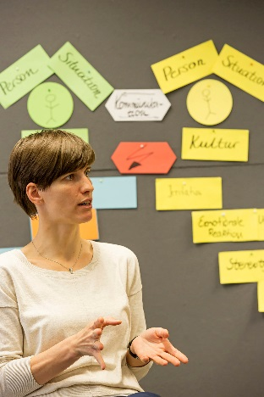
CAREER CENTER
Qualifikation für das Europa von Morgen
Schulungen, Workshops, Vermittlung von Soft Skills für den Einstieg ins Berufsleben
Unterstützung bei der Karriereplanung
Praktikumsvermittlung in Europa und weltweit
jährliche Jobmesse Viadukt
enge Zusammenarbeit mit regionalen und internationalen Firmen

Slide 16
IDEALES BETREUUNGSVERHÄLTNIS
Studium in der Regelstudienzeit
keine übervollen Hörsäle
Professoren „zum Anfassen“
Patenschaften für ausländische Studierende
(„Fremde werden Freunde“)

Slide 17
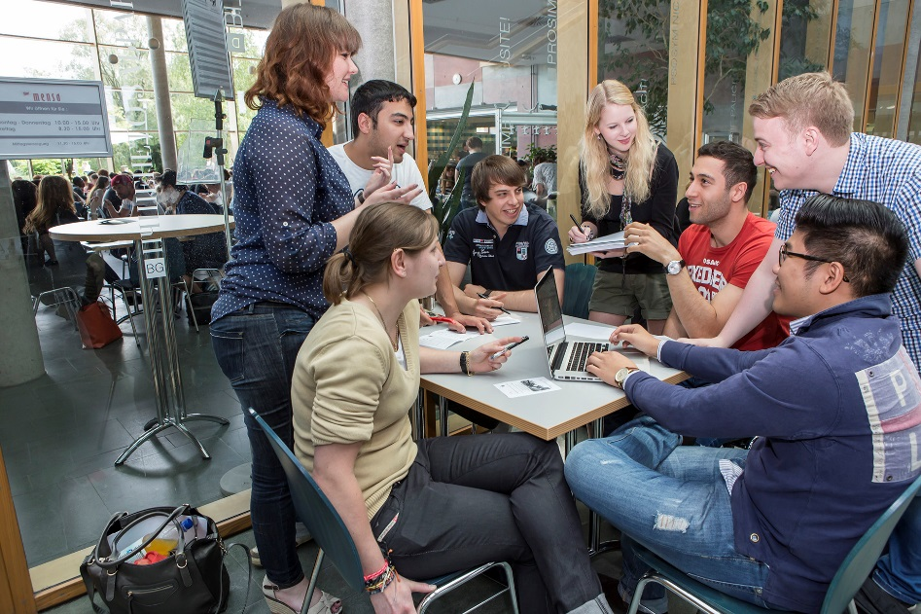
MODERNE & INNOVATIVE UNIVERSITÄT
moderne Hörsäle und Seminarräume mit Multimediaausstattung
Universitätsbibliothek mit modernster Ausstattung und 660.000 Medien: Bücher, CD-ROMs, DVDs, Zeitschriften
Multimediales Sprachenzentrum
Campus im Zentrum von Frankfurt (Oder)

Slide 18
STIPENDIEN
Startstipendien für Studienanfängerinnen und –anfänger aus Polen, Bulgarien und Rumänien & VIT und Studienbrücke
Motivationsstipendien für Studienanfängerinnen und – anfänger aus Armenien, Bulgarien, Polen, Rumänien, Russland, der Slowakei, Tschechien, der Türkei, Usbekistan und der Ukraine
Länderoffene Deutschlandstipendien
Leistungs- und Sozialstipendien ab dem 3. Semester
Stipendien für polnisch-deutsche und ukrainisch-deutsche Wohngemeinschaften

Slide 19
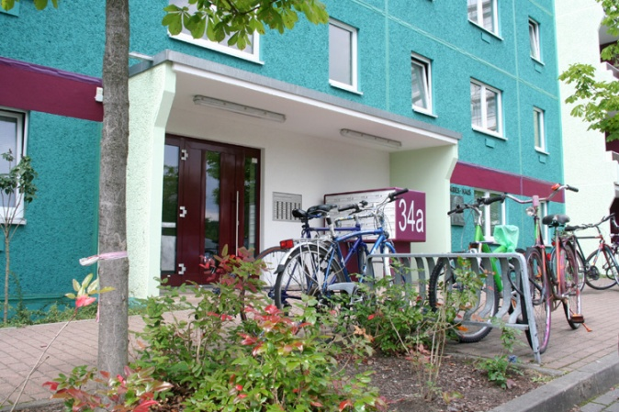
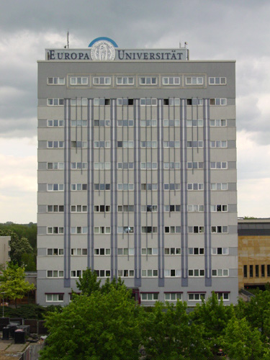
FINANZIERBARES STUDIUM
Keine Studiengebühren!
Beitrag pro Semester: 370,50 € (WiSe 23/24)
Bestehend aus:
Sozialbeitrag 100,00 €
Studierendenschaftsbeitrag 13,50 €
Einschreibgebühr 51,00 €
Semesterticket Berlin/Brb 200,00 €
+ Studierendenausweis 6,00 € (einmalig)
Kosten monatlich:
Studierendenwohnanlagen 190 € - 395 €

Slide 20
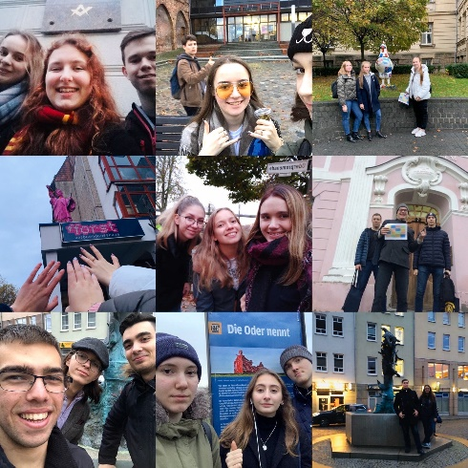
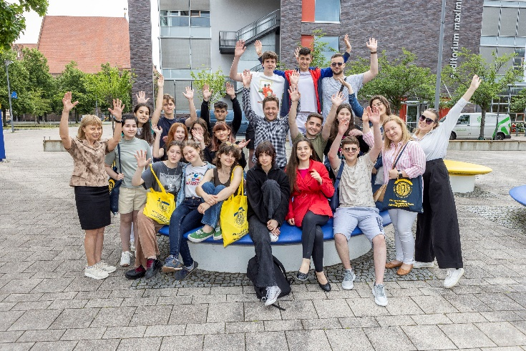
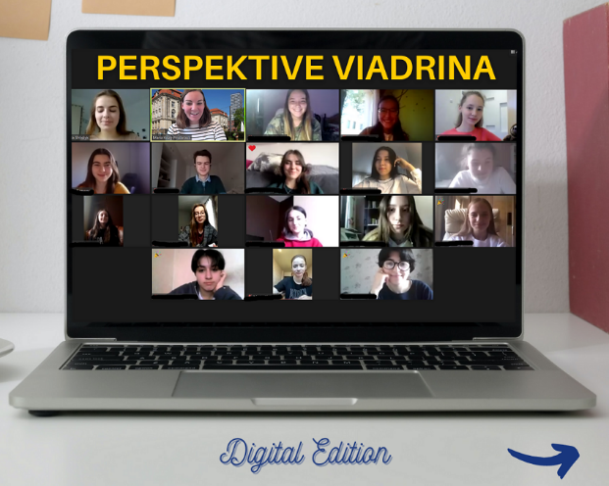
Studium ausprobieren in Brandenburg
Schnupperstudium BTU Cottbus im Juni
Für Schülerinnen und Schüler von PASCH-Schulen aus Bulgarien, Polen, Rumänien, Russland, Tschechien und der Türkei
u. a. Informationsveranstaltungen, Vorlesungen, Experimente
Mehr Informationen hier
Schnupperstudium Frankfurt (Oder) im Juni & November
Für Schülerinnen und Schüler von PASCH-Schulen aus Armenien, Bulgarien, Polen, Russland, der Ukraine und Usbekistan
u. a. Informationsveranstaltungen, Vorlesungen und Ausflug nach Berlin
Kosten für Reise, Unterbringung im Studentenwohnheim, Frühstück, Mittagessen und die meisten Abendessen inklusive
Mehr Informationen hier

Slide 21
BEWERBUNG
Bewerbungstermine allgemein
15. Juli für Wintersemester
15. Januar für Sommersemester
Abweichende Bewerbungsfristen entnehmen Sie bitte der Webseite
Bewerber für Bachelorstudiengänge mit ausländischem Abitur | Bewerber für Masterstudiengänge mit ausländischem Abschluss
Europa-Universität Viadrina c/o uni-assist e.V. Helmholtzstr. 2-9 D - 10587 Berlin www.uni-assist.de | Europa-Universität Viadrina Abteilung für Internationale Angelegenheiten c/o Katja Herzel Große Scharrnstraße 59 15230 Frankfurt (Oder)

Slide 22
KONTAKTADRESSEN
Studienberatung
Für internationale Bewerber: international@europa-uni.de
Für AbsolventInnen von PASCH-Schulen: bids@europa-uni.de
Für polnische Bewerber: ochniowska@europa-uni.de
oder besuche uns auf unserer Website: www.europa-uni.de

Slide 23
Vielen Dank für die
Aufmerksamkeit…
…und hoffentlich bis bald an der Europa-Universität Viadrina

